Slide 1
游戏设计导论
林俊聪
电邮：jclin@xmu.edu.cn
办公室：翔安校区5号楼-409-1

Slide 2
实验五
UGUI游戏界面

Slide 3
实验目的
掌握Unity 3D的游戏界面基本设计流程
了解各种UGUI基础元素
熟悉UGUI事件系统
理解Canvas组件

Slide 4
实验条件
操作系统
Windows 10
Unity 3D
http://unity.com/

Slide 5
实验内容
基础元素
事件元素
事件系统 / Event System
Canvas组件

Slide 6
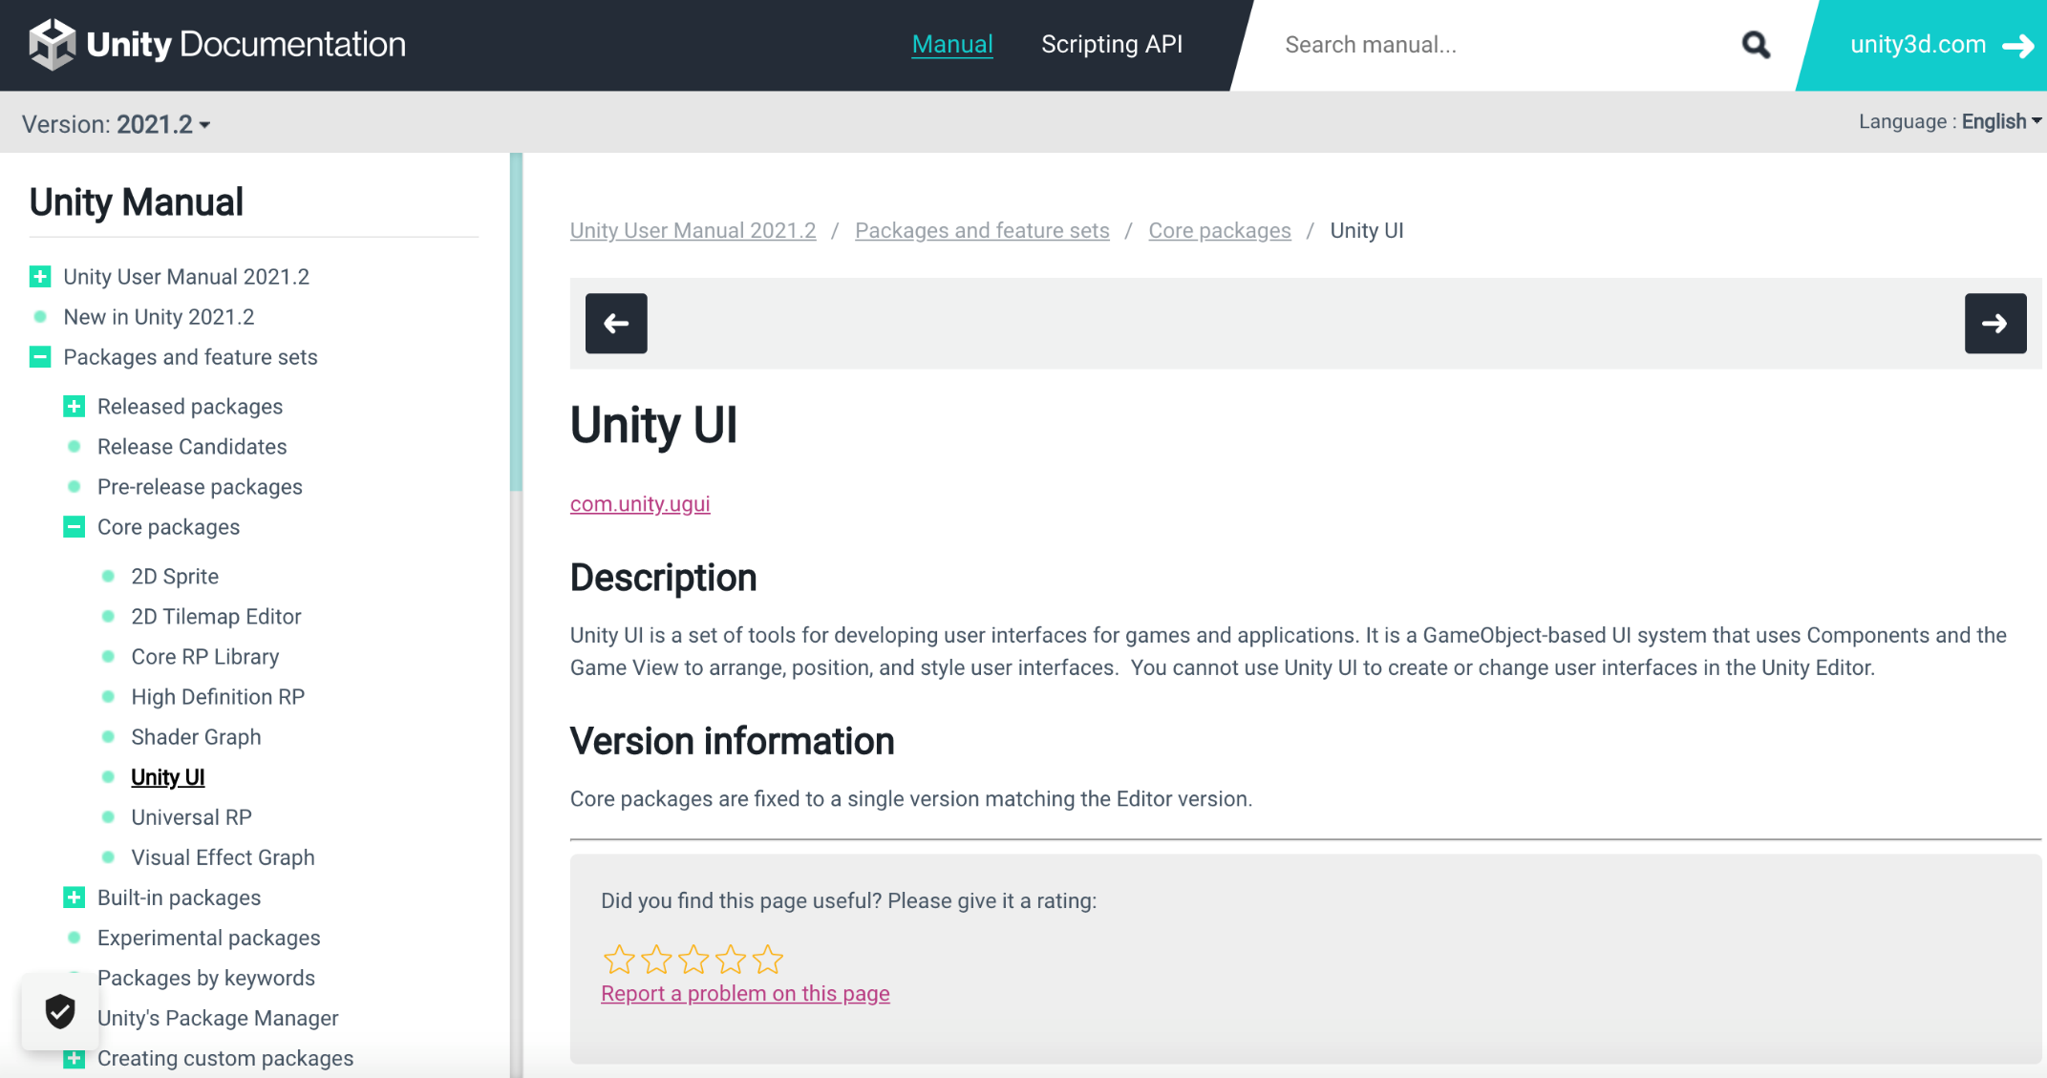
背景知识
https://docs.unity3d.com/2021.2/Documentation/Manual/com.unity.ugui.html

Slide 7
背景知识
演示视频

Slide 8
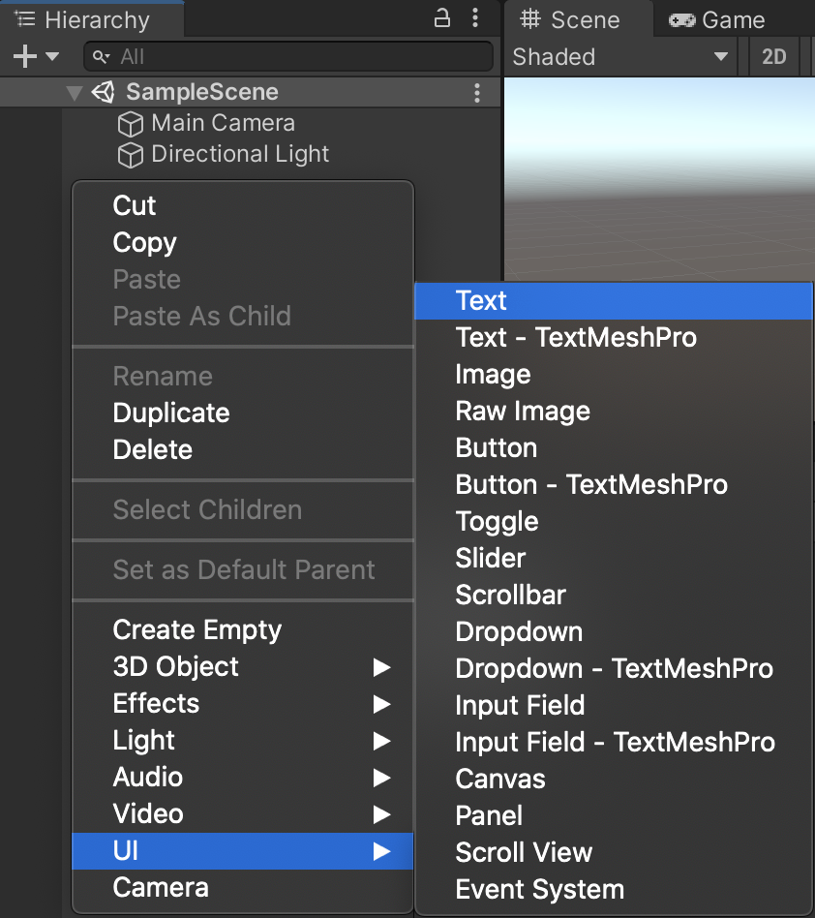
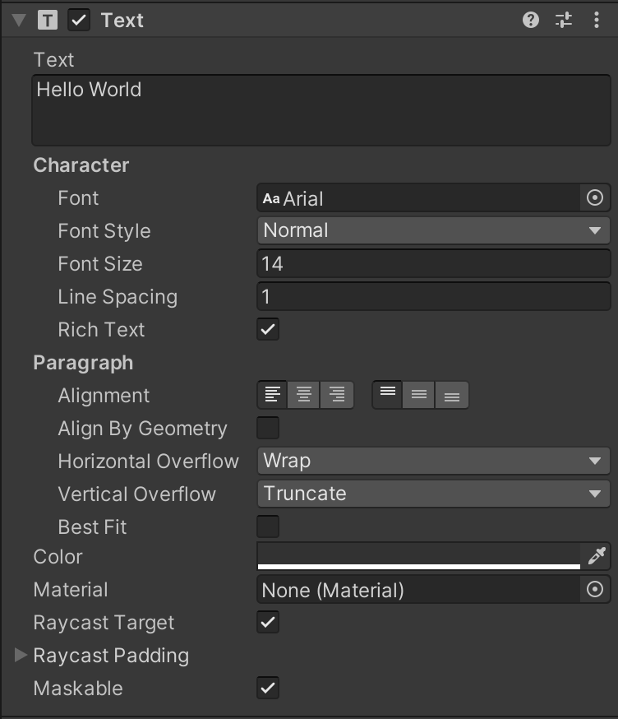
背景知识
基础元素
普通Text: Hierarchy->Create->UI->Text

Slide 9
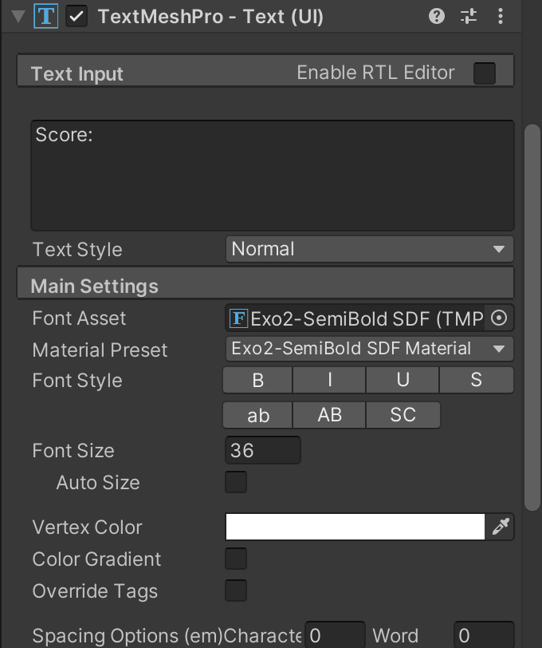
背景知识
基础元素
动态字体: Hierarchy->Create->UI->Text Mesh Pro
不会因为缩放而造成字符模糊，总是能准确渲染边缘
创建后要同意通过Package Manager安装

Slide 10
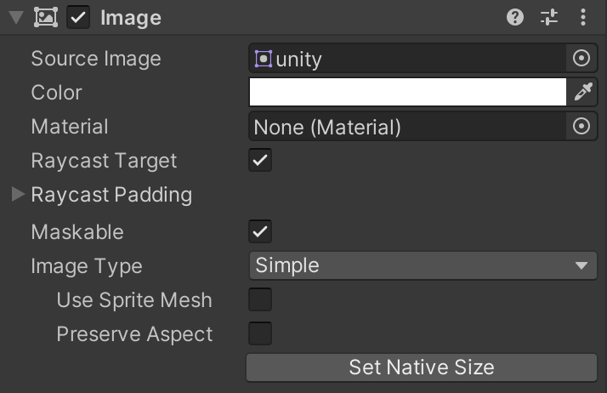
背景知识
基础元素
Image组件: Hierarchy->Create->UI->Image
只能使用Sprite

Slide 11
背景知识
事件元素
包含：Button, Toggle, Slider, ScrollBar等
Hierarchy窗口
自动变为Canvas的子对象
创建后自动生成EventSystem对象
自身又包含若干子对象：如Text, Lable等
Inspector窗口
组件内属性基本相同（参考Button处配图）

Slide 12
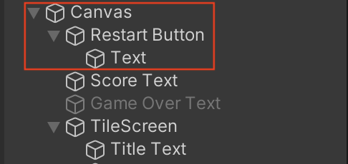
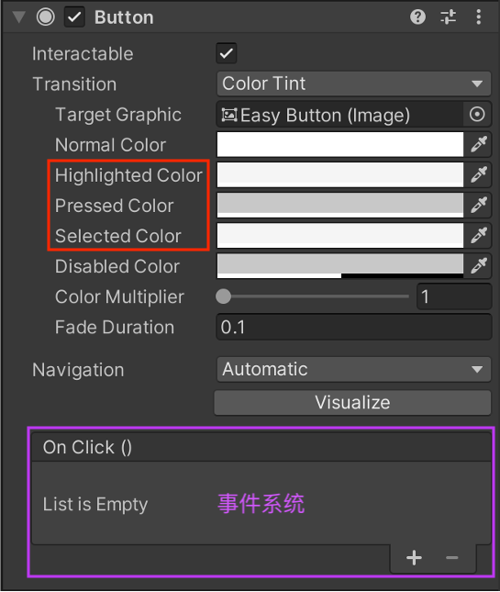
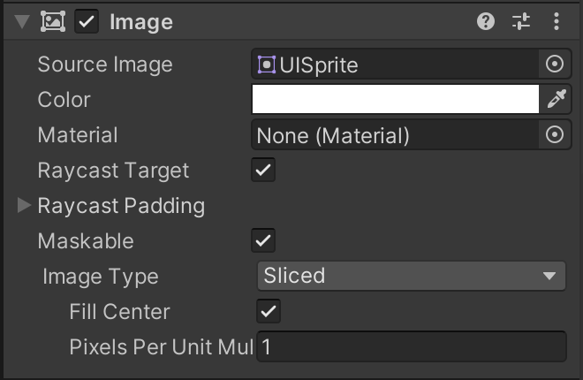
背景知识
事件元素
Button 组件: Hierarchy->Create->UI->Button
包含于Canvas物体（没有则自动创建），自带Text物体
依赖于Image组件，可设置“普通、点击、抬起和悬浮时的状态

Slide 13
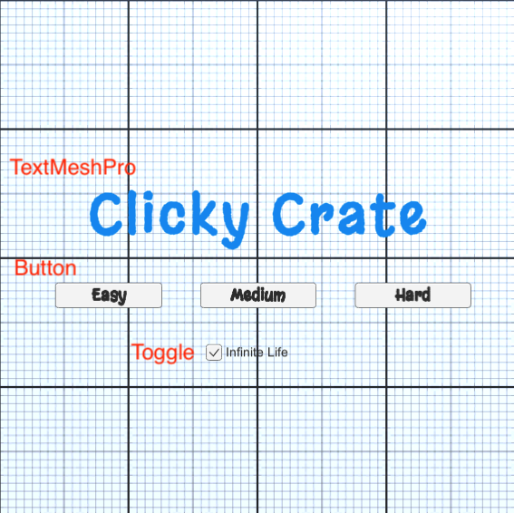
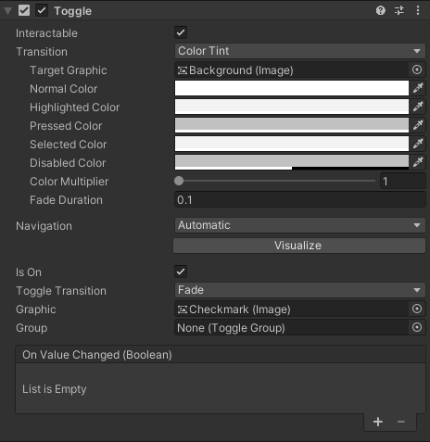
背景知识
事件元素
Toggle组件: Hierarchy->Create->UI->Toggle
类似于单选按钮
要把所有Toggle对象关联到同一个ToggleGroup里

Slide 14
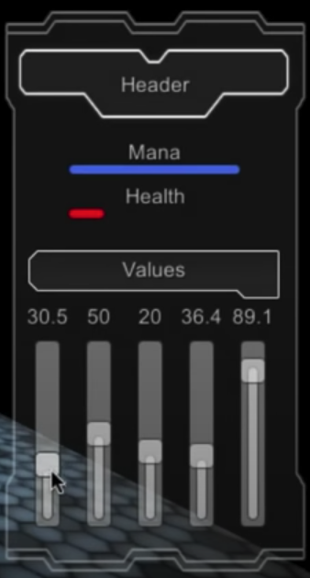
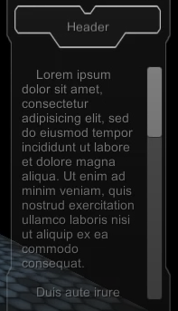
背景知识
ScrollBar组件: Hierarchy->Create->UI->ScrollBar
与Slider类似，文字翻页
控制值在0-1
Slider组件: Hierarchy->Create->UI->Slider
用途：音量调节/人物血条
OnValueChanged：滑动事件

Slide 15
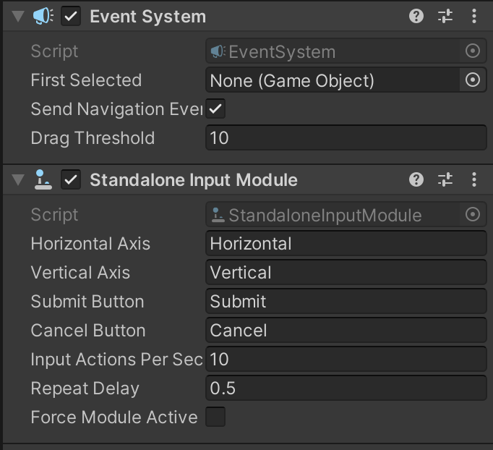
背景知识
事件系统
依赖于EventSystem组件（随事件对象自动创建）
可在Inspector窗口内的面板查看操作信息

Slide 16
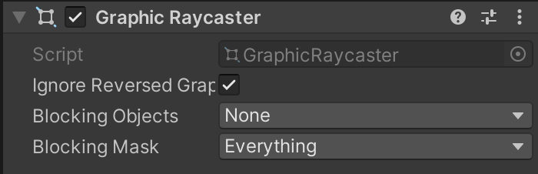
背景知识
事件系统：UI事件
依赖于GraphicRaycaster组件，必须绑定在Canvas组件上，表示这个Canvas下所有UI元素支持的事件
在有多个Canvas的情况下，如果不想让某个Canvas接收点击事件，则可以移除或Disable其GraphicRaycaster
参考资料：https://learn.unity.com/tutorial/working-with-the-event-system?language=en#5fb9715fedbc2a36e7114985

Slide 17
背景知识
事件系统：UI事件
UGUI已经封装了一些UI元素事件，但不包括Image、Text等特别基础的UI元素
IPointerEnterHandler-OnPointerEnter：进入区域时调用
IPointerExitHandler-OnPointerExit：离开区域时调用
…
可以根据需求依次实现这些接口
https://https://docs.unity3d.com/2021.2/Documentation/ScriptReference/Events.UnityEvent.html

Slide 18
背景知识
事件系统：UI事件管理
Button - OnClick方法
每个UI界面有一个类来统一处理事件，用OnClick()方法统一处理按钮、文本等的点击事件。
见示范工程GameManager.cs脚本内Restart()函数及场景内RestartButton内OnClick事件的设置
其他事件元素 - OnValueChanged方法,
思路大体相同，绑定所需函数实现控制
文本和图片提供点击事件
UGUI没有对UGUI没有对文本和图片提供点击事件，可以继承EventSystems.EventTrigger实现OnPointerClick()点击方法，以及其他如拖动、按下、抬起等事件。

Slide 19
背景知识
事件系统
UnityAction：事件传递系统
只能调用自己
UnityEvent：负责管理UnityAction
提供AddListener、RemoveListener和RemoveAllListeners
可以调用多个UnityAction
见DifficultyButton.cs, Start()函数内部分：点击Button时调用SetDiffculty函数

Slide 20
背景知识
Canvas组件
基础画布，所有UI元素必须在Canvas对象下，支持嵌套
支持三种绘制方式
Overlay：无论画布位于场景内何处，都会渲染覆盖整个画面
Camera：画布被放置在指定摄像机前的一个给定距离处，通过该摄像机进行渲染
World Space：可与场景内的其他游戏对象一样处理。画布尺寸不是由画面尺寸决定，而是通过Rect Transform组件定义

Slide 21
背景知识
Canvas组件
自适应屏幕
Canvas同级绑定Canvas Scalar组件
确认开发分辨率，并按尺寸设计相应的图片和布局
Expand表示Canvas下的UI始终保持在屏幕内
宽度变窄后会整体缩放高度来保持自适应
Screen Match Mode下拉框可以选择
Match Width Or Height：始终保持宽度或高度
Shrink：分辨率变化时始终保持原始比例，超出部分裁切

Slide 22
背景知识
Canvas组件
自适应屏幕
游戏中至少需要两个摄像机
3D摄像机（主摄像机）、UI摄像机
首先渲染3D摄像机再渲染UI摄像机，设置UI摄像机的Depth比3D摄像机大
UI摄像机需要设置正交摄像机
Clipping Planes的最小值建议设置为0

Slide 23
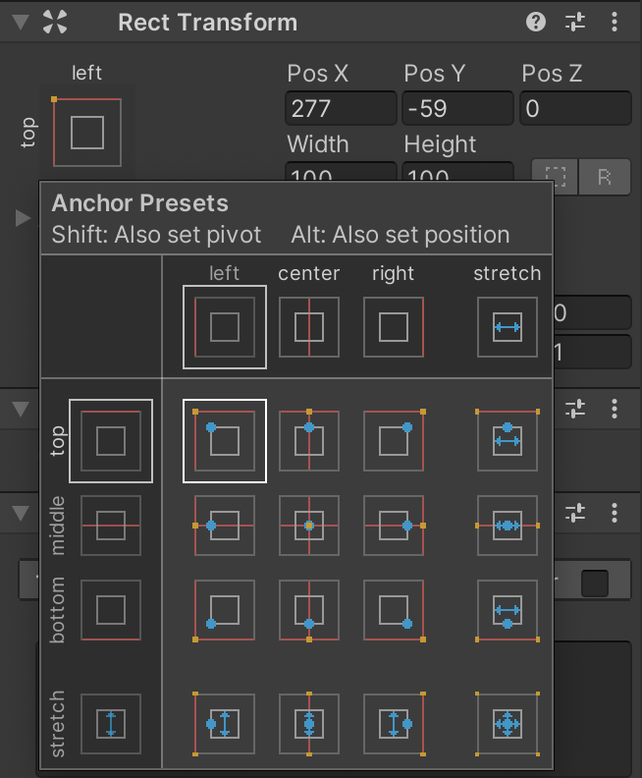
背景知识
Canvas组件
锚点对齐方式
设置锚点后，无论如何修改屏幕分辨率，边角挂靠的按钮永远都会自适应地挂在4个角上

Slide 24
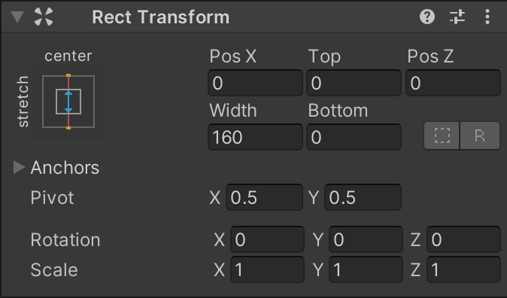
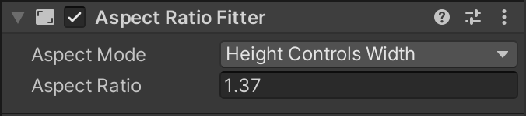
背景知识
Canvas组件
背景图全屏
背景图拉伸即可以允许图片变形，也可以自动裁切
如果允许图片裁切，可以添加Aspect Ratio Fitter组件

Slide 25
实验内容
游戏界面
主界面
显示若干个按钮，包括“开始游戏、保存游戏、设置”等
点击开始游戏进入游戏界面
游戏界面：显示任意三维场景
左上角显示血条，标签显示血量%
右上角显示控制条，拖动改变视角远近
右下角Home点击后切换到主界面
延伸任务
显示主界面前，设置滚动条展示载入进度，5秒后滚动条满格后再切换到主界面

Slide 26
实验内容
可参考教程
UI组件视频介绍
https://learn.unity.com/tutorial/ui-components?language=en#
项目UI实例1
https://learn.unity.com/project/creative-core-ui?language=en
项目UI实例2
https://learn.unity.com/project/unit-5-user-interface?uv=2020.3&pathwayId=5f7e17e1edbc2a5ec21a20af&missionId=5f7648a4edbc2a5578eb67df

Slide 27
提交事项
材料
项目
报告
格式：实验X_学号_姓名
期限
下次实验前提交
地址
FTP://121.192.180.236
账号/密码：student/ILoveSoftware!

